Slide 1
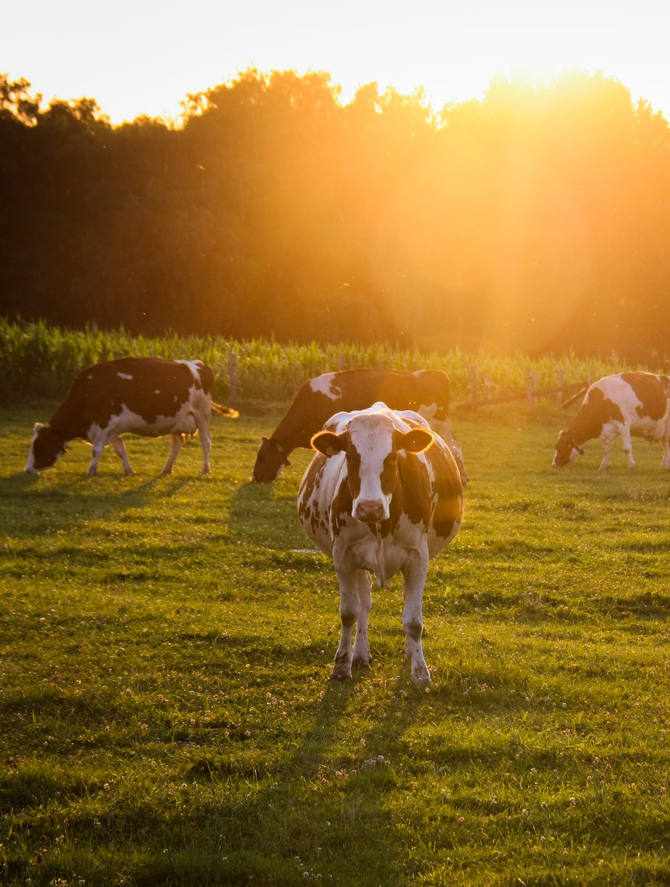
Département de l’étude du milieu naturel et agricole
Direction de l’analyse économique agricole
L’autonomie fourragère
Olivier MISERQUE
© Christine Gonay

Slide 2

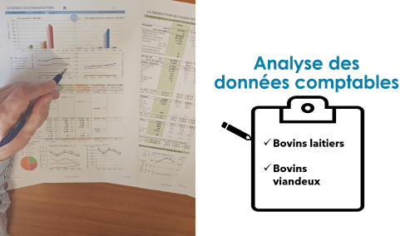
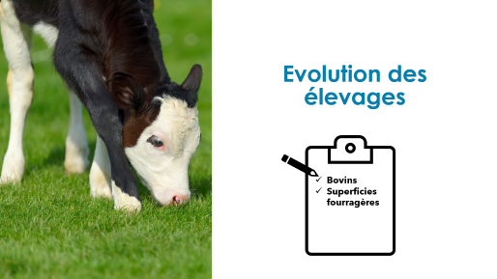
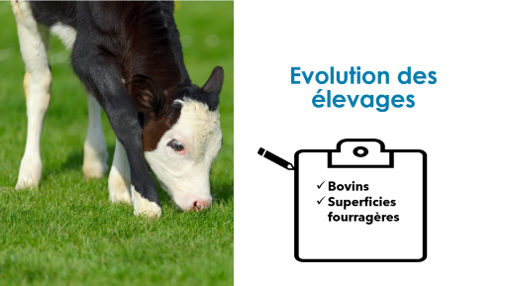
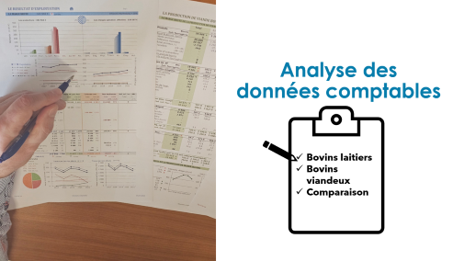

Slide 3
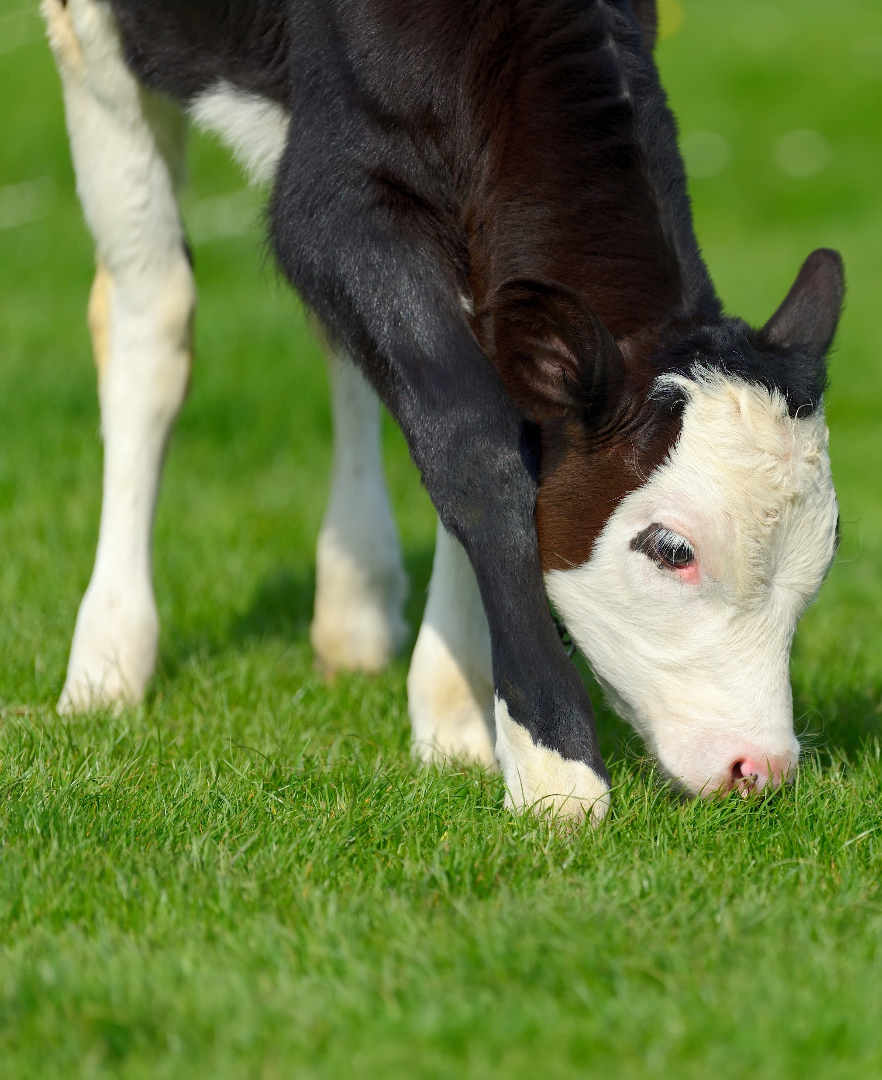


Evolution des élevages
Bovins
Superficies fourragères
3

Slide 4
Evolution de la charge en bovins
2,3 UGB/ha
Entre 2005 et 2023
-25% de bovins (UGB)
-16% de sup four.
-10,4% de charge UGB/ha
21 000 élevages
14 900 élevages
10 200 élevages
7 700 élevages
7 200 élevages

Slide 5


Evolution selon la spécialisation

Slide 6
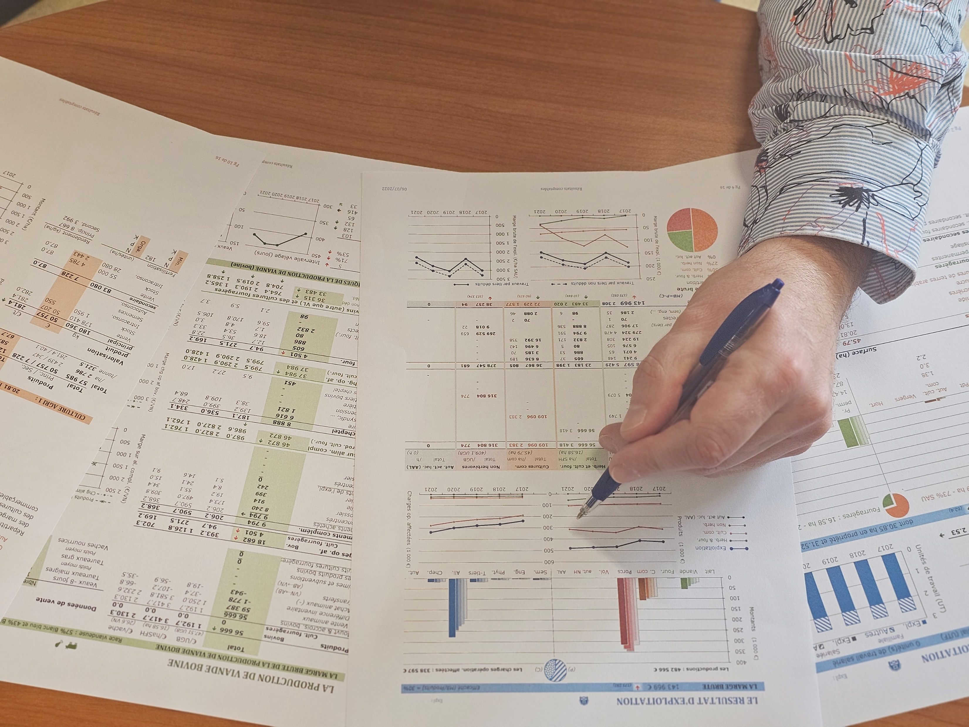
Analyse des données comptables
Bovins laitiers
Bovins viandeux
6

Slide 7

Lait
Focus sur les charges
Viande
Aliments = 61% charges op. af.
+ de 27% total des charges expl (hors MO fam)

Slide 8
Lait
Focus sur les charges d’alimentation
6 268 l/vache
6 839 l/vache
Viande
- 20%
+ 40%

Slide 9
Lait
Autonomie / Marge brute / Revenus
Hausse charge UGB = réduction autonomie
Réduction autonomie = réduction marge brute (€/100 l lait)
Mais au final pas d’impact mesurable sur le revenu
Viande

Slide 10
Lait
Focus sur les charges
Viande
Aliments = 51% des charges op. af.
25% du total des charges (hors MO)
NB respectivement 48 et 17% en bio

Slide 11
Lait
Autonomie / Marge brute / Revenus
Lien moins clair entre charge en UGB et frais d’alim. compl.
Pas de relation entre frais alim. et marge brute ou revenu
Viande

Slide 12
En conclusion
L’évolution générale en nbre de bovins et surface tend à aller vers plus d’autonomie fourragère potentielle.
En bovin laitier, réduire les dépenses en aliments compl. augmente la marge brute (€/100 L) mais reste sans lien avec le revenu.
La relation est moins évidente en élevage viandeux.
Dans tous les cas, la variabilité observée montre des grandes disparités dans la gestion des surfaces fourragères.
21 000 élevages
7 200 élevages

Slide 13

Olivier MISERQUE
081/64 94 68
olivier.miserque@spw.wallonie.be
Département de l’étude du milieu naturel et agricole
Direction de l’analyse économique agricole
4 février 2025

